Slide 1
プログラミング基礎演習I
第7回 for文

Slide 2



まずは前回の復習
プログラムでは
「変数を1だけ増加させたい」 という事がよくあります。
例：数を数える(1…2…3…・・・)
java言語では、「(整数型)変数を1だけ増加させる」 という演算子が存在します
それがインクリメント演算子

Slide 3

まずは前回の復習
10
11
10
a
+ 1
インクリメント演算子
++ (+を隙間なく2個並べる)
使用例(変数aの値を1増やす)
++a (前置型/プレインクリメント)
a++ (後置型/ポストインクリメント)
※機能としては1増やすだが、違いもある
a = a+1の計算と同じ内容です。

Slide 4
まずは前回の復習
10
9
10
a
- 1
デクリメント演算子
一方で、「変数を1だけ減少させる」演算子も存在
デクリメント演算子 -- (-を隙間なく2個並べる)
使用例(変数aの値を1減らす)
--a (前置型/プレデクリメント)
a--(後置型/ポストデクリメント)
※使い分けはインクリメントと同じ
a = a - 1の計算と同じ内容です。

Slide 5

まずは前回の復習
whileとは?
繰り返し処理プログラムの1つ
条件を満たすまで
同じ処理を繰り返したいときに活用
特徴
・()内の継続条件の結果がtrueの間、｛｝内の処理を繰り返す
・条件がtrueか先に判定してから｛｝の処理を行う
・ ｛｝内の処理で継続条件に関わる処理がないと無限ループに陥る

Slide 6
まずは前回の復習
while文
構文
while(継続条件){
// 繰り返したい処理
}
実装例(「表示」が5回表示)
int count = 0;
while(count <= 5){
// 繰り返したい処理
count++;
System.out.println(“表示”);
}

Slide 7
まずは前回の復習
do～whileとは?
繰り返し処理プログラムの1つ
条件を満たすまで
同じ処理を繰り返したいときに活用
特徴
・()内の継続条件の結果がtrueの間、｛｝内の処理を繰り返す
・｛｝内の処理を先に行ってから条件がtrueであれば繰り返す
・ ｛｝内の処理で継続条件に関わる処理がないと無限ループに陥る

Slide 8
まずは前回の復習
do～while文
構文
do{
// 繰り返したい処理
} while(継続条件);
;(セミコロン)が必要
実装例(「表示」が5回表示)
int count = 0;
do{
// 繰り返したい処理
count++;
System.out.println(“表示”);
} while(count <= 5);

Slide 9

まずは前回の復習
無限ループからの脱出
キーワードは「break」
int count = 0;
while(count >= 0){
// 繰り返したい処理
count++;
System.out.println(“無限ループって怖い”);
if(count > 2){
break; // whileブロックから抜ける
}
}
無限ループ
breakにより
while{}のブロックから
抜ける

Slide 10
まずは前回の復習！
復習
テーマ | 内容
インクリメント
while文
do～while
「(整数型)変数を1だけ増加させる」演算子
使用例： a++;
繰り返し処理プログラムの1つ
()内の継続条件の結果がtrueの間、｛｝内の処理を繰り返す
条件がtrueか先に判定してから｛｝の処理を行う
｛｝内の処理を先に行ってから条件がtrueであれば繰り返す

Slide 11
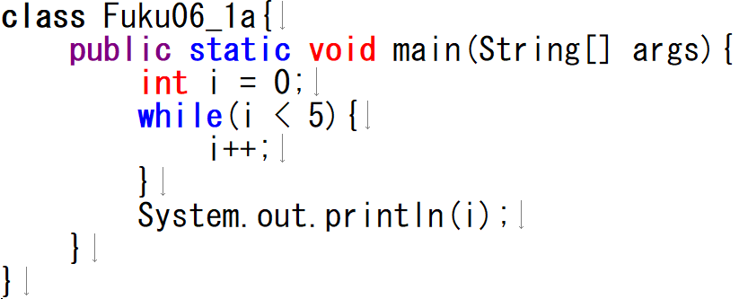
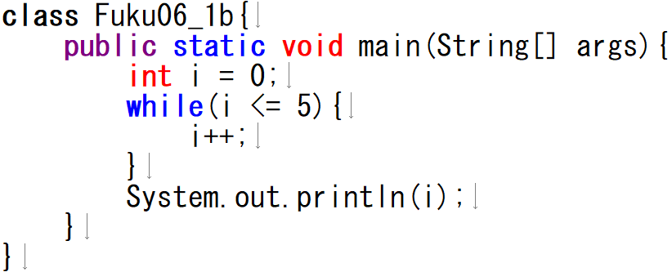
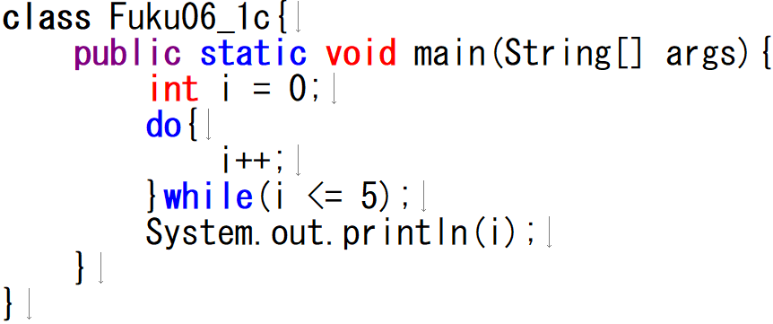
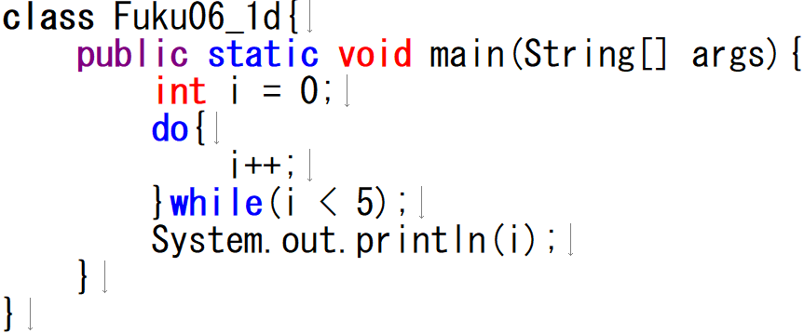
まずは前回の復習！
5
復習問題１ 表示結果が右図のようになるのはどれ？(全て答えよ)
ア
イ
ウ
エ

Slide 12



前回の内容で出来るようになった事
1万回「いらっしゃいませ」
って表示するようにして
繰り返し処理で
簡単に実現できる
同じ処理を
繰り返し実行することが出来る！

Slide 13
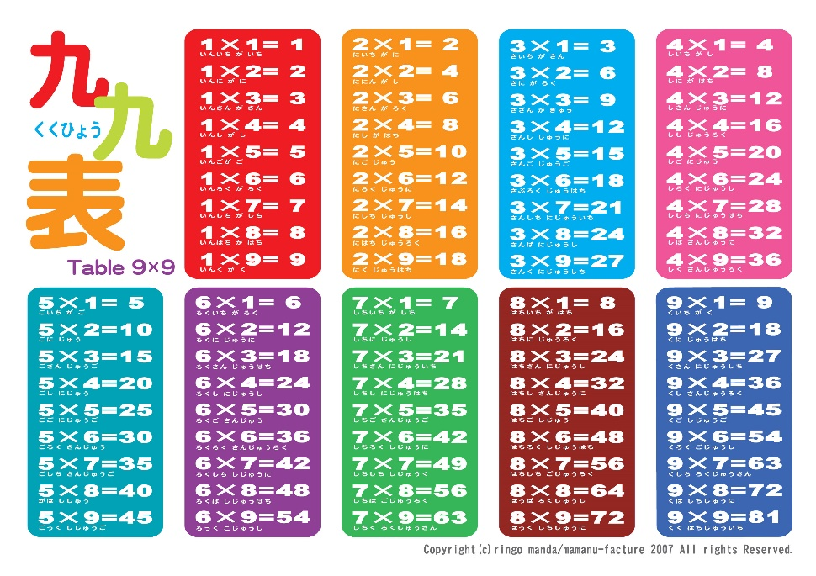
今日の内容で出来るようになる事
while文とは別の
繰り返し処理が行える！
繰り返し処理を
繰り返し行える！
繰り返し処理
繰り返し計算
ある数 x1, x2 , x3 ,,,, x9

Slide 14
今回のキーワード
・for文
・多重ループ

Slide 15
for文

Slide 16
for文
forとは?
繰り返し処理プログラムの1つ
条件を満たすまで
同じ処理を繰り返したいときに活用
特徴
・()内の継続条件の結果がtrueの間、｛｝内の処理を繰り返す
・「値の初期化、継続条件、値の変化」の３つを一緒に定義する
・回数指定を使用したループを得意としている
・ ｛｝内の処理で継続条件に関わる処理がないと無限ループに陥る

Slide 17
for文
;(セミコロン)が
必要
;(セミコロン)はいらない
構文
継続条件;
値の変化
for( ){
}
値の初期化;
// 繰り返したい処理
実装例(「表示」が5回表示)
for( ){
}
int count=0;
count<= 5;
count++
// 繰り返したい処理
System.out.println(“表示”);

Slide 18
Sample07_0.java
を完成させてみましょう！

Slide 19

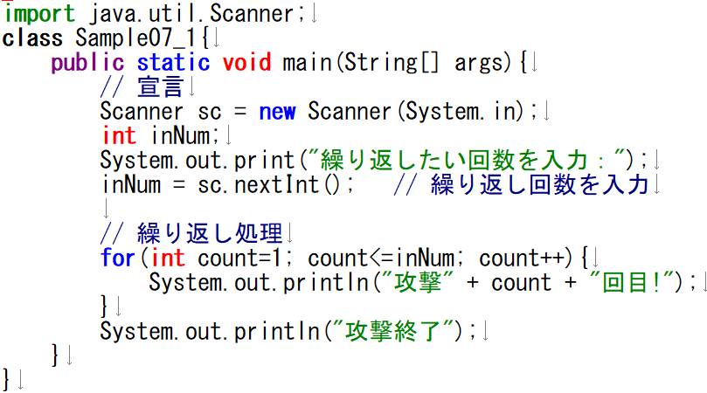

～いきなりプログラミング編～
資料にあるファイルに追加して、試しに動かしてみよう！
連続攻撃！

Slide 20

～いきなりプログラミング編～
sc
Scanner型
Scannerの箱(変数)を
scという名前で作成して
その中にScannerの実体を代入しているよ！

Slide 21
～いきなりプログラミング編～
sc
inNum
Scanner型
int型
int型の箱(変数)を
inNumという名前で作成したよ！

Slide 22


～いきなりプログラミング編～
sc
inNum
Scanner型
int型
2
入力
2
int型
int型で読み込んだ値を
inNumに代入しているよ！
.nextInt()で
読み込み

Slide 23
～いきなりプログラミング編～
2
sc
inNum
Scanner型
int型
1
count
int型
for文のスコープ
初回限定
int型の箱(変数)を
for文内にcountという名前で作成して
1を代入したよ！
値の初期化

Slide 24
～いきなりプログラミング編～
2
2
sc
inNum
Scanner型
int型
1
1
count
int型
for文のスコープ
継続条件Check!
true
<=
count
inNum

Slide 25
～いきなりプログラミング編～
2
2
sc
inNum
Scanner型
int型
1
1
count
int型
for文のスコープ
攻撃 回目！
文字を出力したよ！

Slide 26
～いきなりプログラミング編～
2
2
sc
inNum
Scanner型
int型
1
count
int型
for文のスコープ
値の変化
for文の終わりで
値の変化に記述した
処理を実行するよ！
count = count + 1
と同じ処理を行うよ！
countに「count+1」である
「２」を代入するよ！
２

Slide 27
～いきなりプログラミング編～
2
2
sc
inNum
Scanner型
int型
2
2
count
int型
for文のスコープ
継続条件Check!
true
<=
count
inNum

Slide 28
～いきなりプログラミング編～
2
2
sc
inNum
Scanner型
int型
2
2
count
int型
for文のスコープ
攻撃1回目！
攻撃 回目！
文字を出力したよ！

Slide 29
～いきなりプログラミング編～
2
2
sc
inNum
Scanner型
int型
2
count
int型
for文のスコープ
値の変化
for文の終わりで
値の変化に記述した
処理を実行するよ！
count = count + 1
と同じ処理を行うよ！
countに「count+1」である
「3」を代入するよ！
3

Slide 30
～いきなりプログラミング編～
2
2
sc
inNum
Scanner型
int型
3
3
count
int型
for文のスコープ
継続条件Check!
false
<=
count
inNum

Slide 31
～いきなりプログラミング編～
2
2
sc
inNum
Scanner型
int型
3
3
count
int型
for文のスコープ
for文から抜けるよ！

Slide 32
～いきなりプログラミング編～
2
2
sc
inNum
Scanner型
int型
3
3
count
int型
for文のスコープ
攻撃1回目！
攻撃2回目！
攻撃終了
文字を出力したよ！

Slide 33
～いきなりプログラミング編～
2
2
sc
inNum
Scanner型
int型
3
3
count
int型
for文のスコープ
プログラム終了！

Slide 34
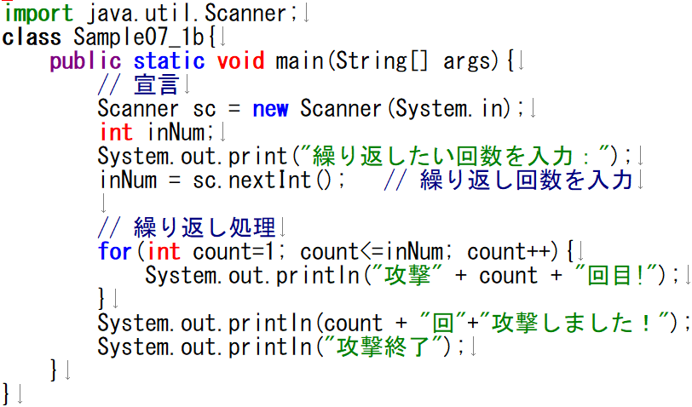

～いきなりプログラミング編～
ちなみに！
2
2
sc
inNum
Scanner型
int型
3
3
count
int型
for文のスコープ
攻撃1回目！
攻撃2回目！
攻撃終了
もしfor文の外でcountの値を表示させようとしたら
どうなるでしょう？？

Slide 35

～いきなりプログラミング編～
正解は
2
2
sc
inNum
Scanner型
int型
3
3
count
int型
for文のスコープ
攻撃1回目！
攻撃2回目！
攻撃終了
もしfor文の外でcountの値を表示させようとしたら
どうなるでしょう？？
コンパイルエラー

Slide 36
～いきなりプログラミング編～
2
2
sc
inNum
Scanner型
int型
3
3
スコープの概念
count
int型
for文のスコープ
攻撃1回目！
攻撃2回目！
攻撃終了
値を取得しようとしても
for文内で宣言したcountは
mainメソッドのスコープ
for文のブロック内でしか使えず
for文の外のからアクセス出来ません！

Slide 37
for文
forとは?
繰り返し処理プログラムの1つ
条件を満たすまで
同じ処理を繰り返したいときに活用
特徴
・()内の継続条件の結果がtrueの間、｛｝内の処理を繰り返す
・「値の初期化、継続条件、値の変化」の３つを一緒に定義する
・回数指定を使用したループを得意としている
・ ｛｝内の処理で継続条件に関わる処理がないと無限ループに陥る

Slide 38
for文
;(セミコロン)が
必要
;(セミコロン)はいらない
構文
継続条件;
値の変化
for( ){
}
値の初期化;
// 繰り返したい処理
実装例(「表示」が5回表示)
for( ){
}
int count=0;
count<= 5;
count++
// 繰り返したい処理
System.out.println(“表示”);

Slide 39
ここまで課題1を完成させる情報が揃いました！
課題1にチャレンジしてみましょう！

Slide 40
多重ループ

Slide 41


多重ループ
多重ループとは?
繰り返し処理プログラム(forやwhile)の中に
繰り返し処理プログラム(forやwhile)に書く事
このような状態のことを入れ子(ネスト)という
※ネスト(Nest):巣の事

Slide 42
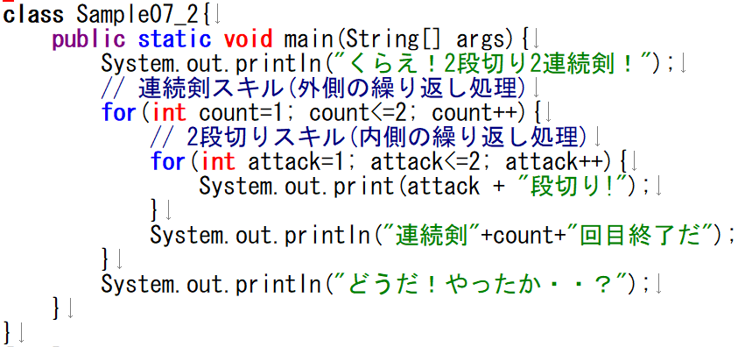

～いきなりプログラミング編～
資料にあるファイルに追加して、試しに動かしてみよう！
奥儀 連続剣！！

Slide 43
～いきなりプログラミング編～
資料にあるファイルに追加して、試しに動かしてみよう！
奥儀 連続剣！！

Slide 44
～いきなりプログラミング編～
くらえ！2段切り2連続剣！
文字を出力したよ！

Slide 45
～いきなりプログラミング編～
1
count
int型
初回限定
int型の箱(変数)をcountという名前で作成して
1を代入したよ！
値の初期化

Slide 46
～いきなりプログラミング編～
1
1
count
int型
継続条件Check!
true
<=
2
count

Slide 47
～いきなりプログラミング編～
1
1
attack
count
int型
int型
初回限定
int型の箱(変数)をattackという名前で作成して
1を代入したよ！
値の初期化

Slide 48
～いきなりプログラミング編～
1
1
1
1
attack
count
int型
int型
継続条件Check!
true
<=
2
attack

Slide 49

～いきなりプログラミング編～
1
1
1
1
attack
count
int型
int型
くらえ！2段切り2連続剣！
1段切り！

Slide 50
～いきなりプログラミング編～
1
1
1
attack
count
int型
int型
値の変化
for文の終わりで
値の変化に記述した
処理を実行するよ！
attack = attack + 1
と同じ処理を行うよ！
attackに「attack+1」である
「２」を代入するよ！
２

Slide 51
～いきなりプログラミング編～
1
2
1
2
attack
count
int型
int型
継続条件Check!
true
<=
2
attack

Slide 52
～いきなりプログラミング編～
1
2
1
2
attack
count
int型
int型
くらえ！2段切り2連続剣！
1段切り！2段切り！

Slide 53
～いきなりプログラミング編～
1
2
1
attack
count
int型
int型
値の変化
for文の終わりで
値の変化に記述した
処理を実行するよ！
attack = attack + 1
と同じ処理を行うよ！
attackに「attack+1」である
「3」を代入するよ！
3

Slide 54
～いきなりプログラミング編～
1
3
1
3
attack
count
int型
int型
継続条件Check!
false
<=
2
attack

Slide 55
～いきなりプログラミング編～
1
3
1
3
attack
count
int型
int型
2段切りfor文から抜けるよ！

Slide 56
～いきなりプログラミング編～
1
1
3
1
3
attack
count
int型
int型
くらえ！2段切り2連続剣！
1段切り！2段切り！
連続剣 回目終了だ
ここで初めて改行！！

Slide 57
～いきなりプログラミング編～
1
count
int型
値の変化
for文の終わりで
値の変化に記述した
処理を実行するよ！
count = count + 1
と同じ処理を行うよ！
countに「count+1」である
「2」を代入するよ！
2

Slide 58
～いきなりプログラミング編～
2
2
count
int型
継続条件Check!
true
<=
2
count

Slide 59
～いきなりプログラミング編～
1
2
attack
count
int型
int型
初回限定
int型の箱(変数)をattackという名前で作成して
1を代入したよ！
値の初期化

Slide 60
～いきなりプログラミング編～
1
2
1
attack
count
int型
int型
継続条件Check!
true
<=
2
attack

Slide 61
～いきなりプログラミング編～
1
2
1
attack
count
int型
int型
くらえ！2段切り2連続剣！
1段切り！2段切り！連続剣1回目終了だ
段切り！

Slide 62
～いきなりプログラミング編～
1
2
attack
count
int型
int型
値の変化
for文の終わりで
値の変化に記述した
処理を実行するよ！
attack = attack + 1
と同じ処理を行うよ！
attackに「attack+1」である
「２」を代入するよ！
２

Slide 63
～いきなりプログラミング編～
2
2
2
attack
count
int型
int型
継続条件Check!
true
<=
2
attack

Slide 64
～いきなりプログラミング編～
2
2
2
attack
count
int型
int型
くらえ！2段切り2連続剣！
1段切り！2段切り！連続剣1回目終了だ
1段切り！
段切り！

Slide 65
～いきなりプログラミング編～
2
2
attack
count
int型
int型
値の変化
for文の終わりで
値の変化に記述した
処理を実行するよ！
attack = attack + 1
と同じ処理を行うよ！
attackに「attack+1」である
「3」を代入するよ！
3

Slide 66
～いきなりプログラミング編～
3
2
3
attack
count
int型
int型
継続条件Check!
false
<=
2
attack

Slide 67
～いきなりプログラミング編～
3
2
3
attack
count
int型
int型
for文から抜けるよ！

Slide 68
～いきなりプログラミング編～
2
3
2
3
attack
count
int型
int型
くらえ！2段切り2連続剣！
1段切り！2段切り！連続剣1回目終了だ
1段切り！2段切り！
連続剣 回目終了だ

Slide 69
～いきなりプログラミング編～
2
count
int型
値の変化
for文の終わりで
値の変化に記述した
処理を実行するよ！
count = count + 1
と同じ処理を行うよ！
countに「count+1」である
「3」を代入するよ！
3

Slide 70
～いきなりプログラミング編～
3
3
count
int型
継続条件Check!
false
<=
2
count

Slide 71
～いきなりプログラミング編～
3
count
int型
for文から抜けるよ！

Slide 72
～いきなりプログラミング編～
3
count
int型
くらえ！2段切り2連続剣！
1段切り！2段切り！連続剣1回目終了だ
1段切り！2段切り！連続剣2回目終了だ
どうだ！やったか・・？

Slide 73
～いきなりプログラミング編～
プログラム終了！

Slide 74
Sample07_2B.java
を完成させてみましょう！

Slide 75
ここまで課題3を完成させる情報が揃いました！
課題3にチャレンジしてみましょう！

Slide 76
今日のまとめ！

Slide 77
for文
forとは?
繰り返し処理プログラムの1つ
条件を満たすまで
同じ処理を繰り返したいときに活用
特徴
・()内の継続条件の結果がtrueの間、｛｝内の処理を繰り返す
・「値の初期化、継続条件、値の変化」の３つを一緒に定義する
・回数指定を使用したループを得意としている
・ ｛｝内の処理で継続条件に関わる処理がないと無限ループに陥る

Slide 78
for文
;(セミコロン)が
必要
;(セミコロン)はいらない
構文
継続条件;
値の変化
for( ){
}
値の初期化;
// 繰り返したい処理
実装例(「表示」が5回表示)
for( ){
}
int count=0;
count<= 5;
count++
// 繰り返したい処理
System.out.println(“表示”);

Slide 79
多重ループ
多重ループとは?
繰り返し処理プログラム(forやwhile)の中に
繰り返し処理プログラム(forやwhile)に書く事
このような状態のことを入れ子(ネスト)という
※ネスト(Nest):巣の事

Slide 80
今日の内容で出来るようになる事
while文とは別の
繰り返し処理が行える！
繰り返し処理を
繰り返し行える！
繰り返し処理
繰り返し計算
ある数 x1, x2 , x3 ,,,, x9

